Slide 1
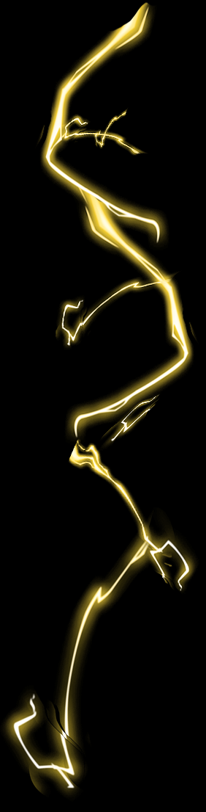

«Актуальность темы диплома «Динамическая генерация игровых миров»»
Составитель: Вячеслав Шебанов 23.1 ИДс/Б-23

Slide 2
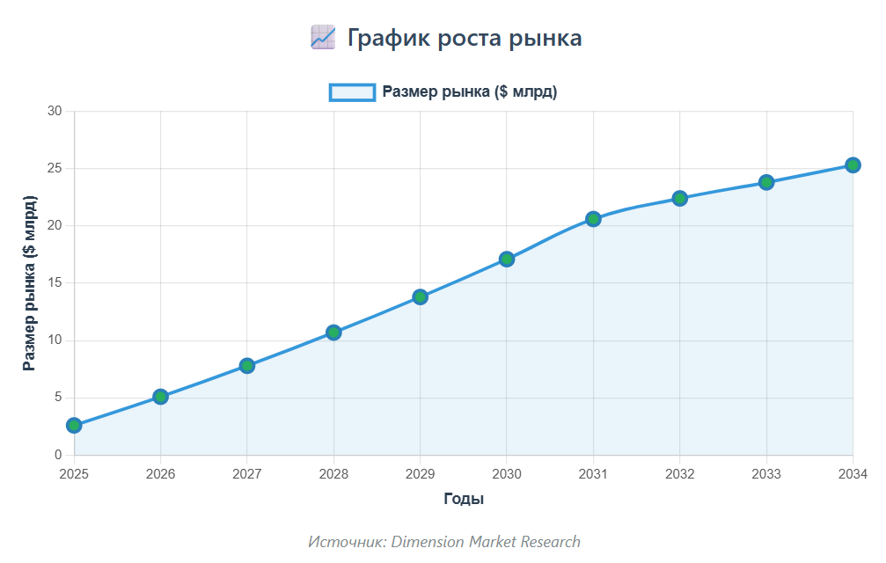
Актуальность темы рынок ИИ в Game Dev

Slide 3
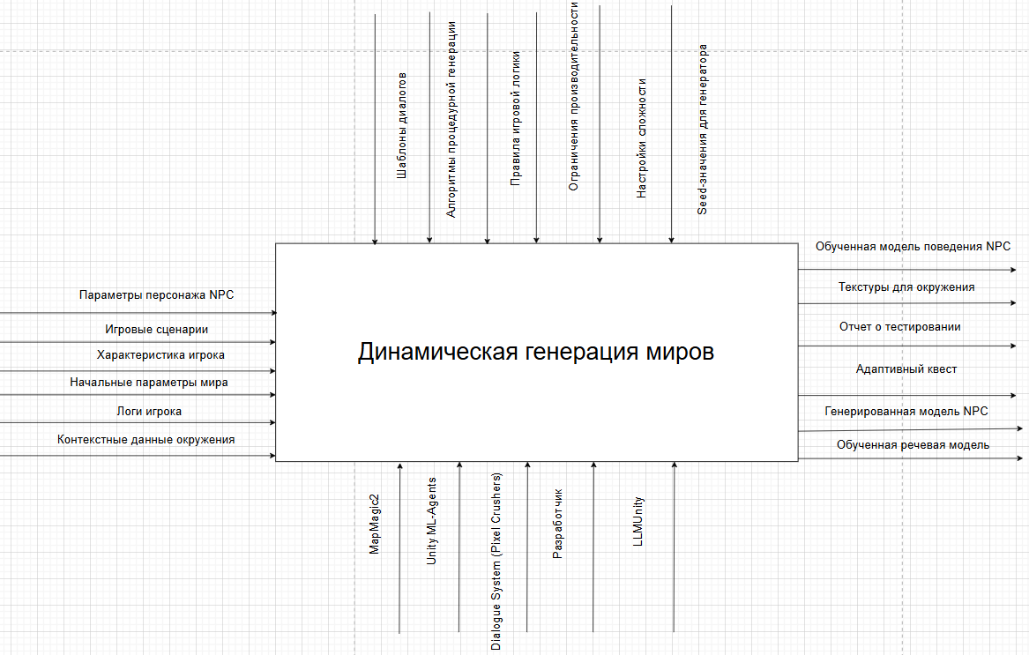
План Реализации – Диаграмма IDEF0

Slide 4
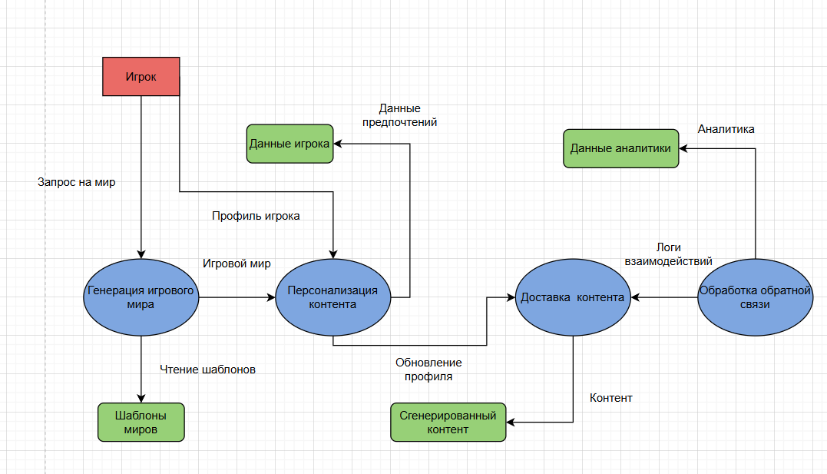
План Реализации – Диаграмма dFD Йордана-де-марко

Slide 5
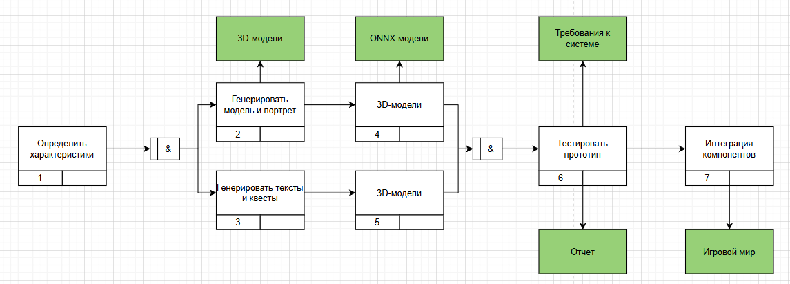
План Реализации – Диаграмма ideF3

Slide 6
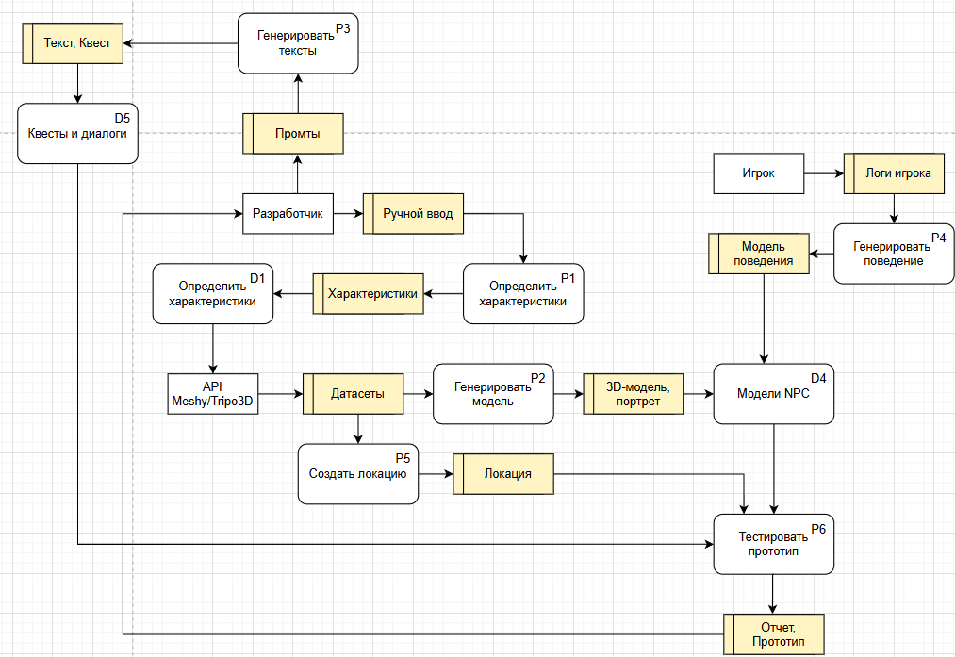
План Реализации – Диаграмма DFD ГЕЙна-Сарсона

Slide 7
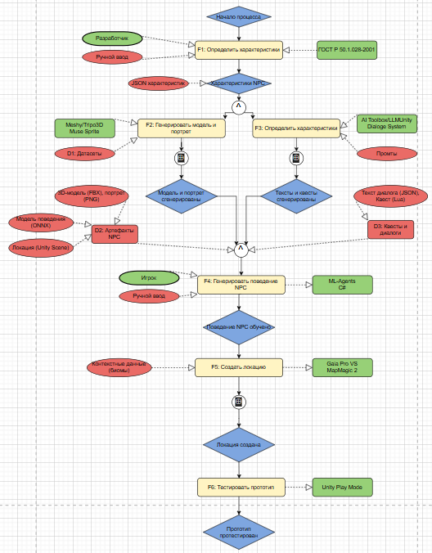
План Реализации – Диаграмма EPC

Slide 8
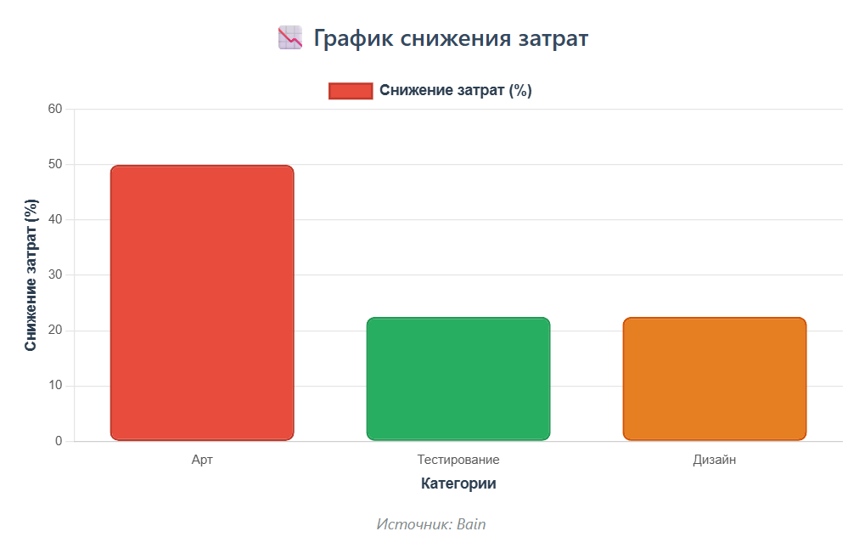
снижение затрат И эффективность

Slide 9
Плюсы и минусы
Плюсы | Минусы
Рынок $2.6 млрд в 2025, рост 28.8% (высокий спрос). | Сложность интеграции (ML-Agents + Dialogue System, 20% времени на отладку).
Снижение затрат 20–50% (автоматизация контента). | Затраты на API (5–10 тыс. руб./мес, окупается продажей).
Монетизация: SaaS $20–100/мес + патент (доход 1–10 млн руб./год). | Этические риски (потеря jobs, но + новые в ИИ).
Реиграбельность +30% (персонализация для игроков). | Патентование: 50–150 тыс. руб. (но 20 лет защиты).
Карьерный рост: Зарплата 200–500 тыс. руб./мес. | — (минусы управляемы fallback-вариантами).

Slide 10
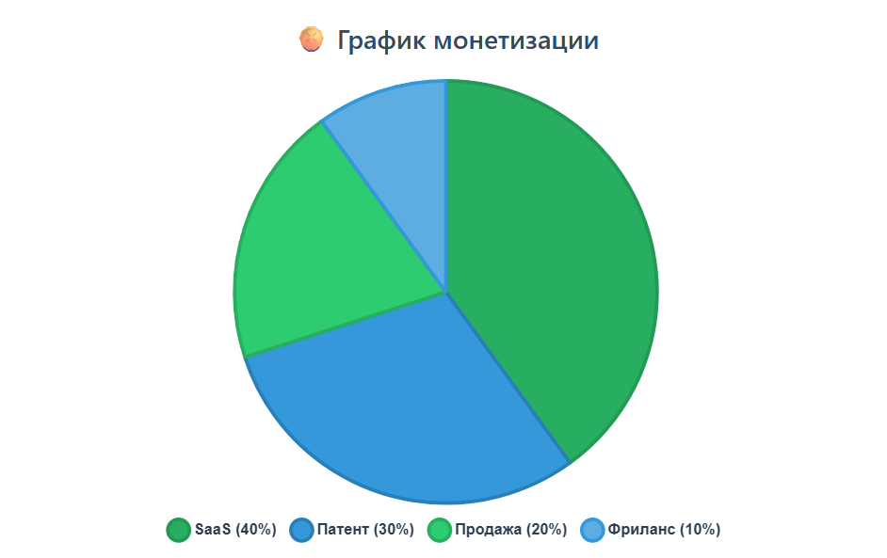
Монетизация + патентирование

Slide 11
